Slide 1
Nye eksamensformer i kultur- og samfundsfag
Gl. Hellerup Gymnasium
18. April 2018
Kirsten Falkesgaard Slot
Svendborg Gymnasium

Slide 2
Læreplan om eksamensformen Religion C
4.2.3. Prøveform i religion C
Mundtlig prøve på baggrund af en opgave med ukendte spørgsmål og et ukendt bilagsmateriale.
Opgaven har tilknytning til et af de i undervisningen gennemførte forløb.
Opgaverne, der indgår som grundlag for prøven, skal tilsammen dække de relevante faglige mål og i al væsentlighed fagets kernestof.
Der skal indgå opgaver fra mindst fire forløb, heraf mindst to flerfaglige forløb og mindst et enkeltfagligt forløb. Den enkelte opgave må anvendes højst tre gange på samme hold.
Notes:
Hvad er en opgave? Eksamensmaterialet med spørgsmål. (det ukendte spørgsmål på de ukendte bilag) Et centralt krav, at alle læreplaner skulle bruge begrebet.
Kravet om opgave er stillet fra centralt hold (læs ministeriet) og er ens for de 3 fag – man har taget ”samf-modellen”
Opgavens tilknytning til både enkeltfaglige- og flerfaglige forløb og af samme grund skal spørgsmålene, der stilles, holde sig inden for de rammer.
”I al væsentlighed” er en elastik, for at den enkelte opgave kan fungere. Den samlede volumen af eksamensopgaver skal dække fagets kernestof
Det er igen et valg, har man lavet 3 flerfaglige, så må man jo gerne vælge dem alle + et enkeltfagligt.
Vær i den sammenhæng opmærksom på, at man kunne spørge: ”Vi fortsætter som vi gjorde før og laver alt sammen” Den går ikke. Der skal være enkeltfaglige forløb (og fx økonomisk politik i samf kan ikke læses sammen – siger Christian) så med et forløb kan man jo fx lave et enkeltfagligt introforløb i fagene – hvis man meget gerne vil fortsætte samarbejdet.
Derudover: enslydende opgaver må gå igen 2 eller 3 gange (afhængigt at holdstørrelse), sidste elev skal have 4 valgmuligheder, alt skal frem på 1. dag (s. 35)

Slide 3
Læreplanen om materialet
Opgaverne skal bestå af et tema med problemorienterede spørgsmål, der dækker de taksonomiske niveauer i faget, og et bilagsmateriale på 1½ til to normalsider a 2400 enheder (antal anslag inklusiv mellemrum).
Hver opgave skal i videst muligt omfang indeholde forskelligartede materialer. Ved anvendelse af elektronisk mediemateriale som en del af bilagsmaterialet svarer fire til syv minutters afspilning til en normalside.
Notes:
Tema + spørgsmål vender vi tilbage til, hvordan vi gør det bedst – det skal I tale om. Men bilagsmaterialet: Ikke kopiens kopi mosaik, måske 2 tekster – muligheden for eleven til at vise dybde og ikke bredde

Slide 4
En note til materialet!
Der anvendes statistisk materiale, historiske kilder, kanoniske religiøse tekster, ritualbeskrivelser, erfaringsbaserede tekster, teoretiserende og argumenterende tekster, avisartikler, cases, materiale fra internettet, spørgeskemaundersøgelser, interviews, videnskabelige artikler, film, billeder og genstande m.m. Endvidere oversigter, baggrundsstof, lærebogsmateriale og lignende. (vejledning s. 9)
Notes:
Spørgsmål: Må samme bilag gå igen? Svar fra Bent (samf) Det er en gråzone. Bilagene må gå igen 3 gange, så vi har plads til at bruge ting igen, og derfor. Lad nu være med kun at bruge meget lidt materiale!
Christian: Bilagene kan jo lægge op til forskellige ting og i historiefaget er der tradition for, at de kan gå igen i forskellige sammenhænge – især ved obskure emner – og dem er der jo også et par stykker af i religion (sidste kommentar er for egen regning!)
Spørgsmål: Må der genbruges bilag fra de fællesfaglige materialer? Nej!
Kommentar: Jamen så skal censor ved den mundtlige eksamen i fx religion jo have materialet fra det fællesfaglige for at sikre, at der ikke er gengangere?
Chr + Bent: Ehh. Hmm, arghh – vi har jo en ny situation – men overordnet bilagene SKAL være ukendte!
Alt fra nettet lægges på USB-nøgle og ingen netadgang (og de arbejder på rammerne! Spørg fagkonsulenterne)
Vi har lidt af hvert med i vores eksempler – men vil jo meget gerne diskutere de gode materialer☺)

Slide 5
Læreplanen om Tiden
Eksaminationstiden er ca. 30 minutter. Der gives ca. 60 minutters forberedelsestid. Eksaminationen indledes med eksaminandens præsentation og former sig derefter som en samtale mellem eksaminand og eksaminator med udgangspunkt i opgaven.
Vejledningen:
I samtalen uddybes punkter fra den mundtlige fremlæggelse, og der kan kobles til relevante faglige perspektiver, som ikke er berørt. Der er god tid til den faglige samtale, således at flere faglige mål kan demonstreres, og den individuelle bedømmelse kan sikres. Censor kan stille uddybende spørgsmål til eksaminanden.
Notes:
I forhold til vejledningen: Der er ikke et bestemt antal minutter eleven SKAL tale, men der skal sikres god tid til samtalen (dvs man kan ikke lade eleven tale i 20 minutter)

Slide 6
Kultur- og samfundsfag – Det brede religionsfag
Man kan ikke forvente at den enkeltfaglige prøvning er ækvivalent til Religion C – STX
Det brede religionsfag vs. det smalle -> vægtning
Datid >< nutid
Notes:
Der er forskellige faglige mål i læreplaner
Virkelighedsnært, praksisorienteret, professionsrettet – highlightet i forhold til STX – ikke en kopi af STX-C-niveau. Derfor har vi en større vægtning af det religionssociologiske i forhold til det fænomenologiske. Et fokus på religionernes rolle i samfundet og samfundets indvirkning på de religiøse mennesker
Muhammed, Mekka og kristendommens formative periode, der fylder enormt meget hos visse lærere på STX – her drejer det sig om et andet fokus.

Slide 7
Den flerfaglige eksamination – i overskrifter
Opgaverne indeholder en overskrift, der angiver undervisningsforløbets titel, og et ukendt, varieret bilagsmateriale på seks til otte normalsider a 2400 enheder (antal anslag inklusiv mellemrum).
Det varierede bilagsmateriale skal indeholde tekst, statistisk materiale og billedmateriale. Ved anvendelse af elektronisk mediemateriale som en del af bilagsmaterialet svarer fire til syv minutters afspilning til én normalside.
Eksaminationstiden er ca. 30 minutter pr. elev.

Slide 8
Det skriftlige produkt
Det skriftlige produkt skal have et omfang på to til fire sider og skal indeholde:
̶ titel
̶ en flerfaglig problemformulering
̶ oversigt over de problemstillinger, der er arbejdet med en behandling af problemstillingerne ud fra:
a) den trukne opgaves bilag
b) begreber og viden fra alle tre fag
c) egen indsamlet empiri eller selvfundet supplerende fagligt materiale
̶ en samlet konklusion på arbejdet med problemformuleringen.
Notes:
Det skriftlige produkt – skolens praksis!

Slide 9
Workshop
Tanken:
Grupper på 3
Materialet: 3 x opgaver, 1 med spørgsmål, 2 uden
Kopi af vejledningens eksempler til inspiration
2 forskellige opgaver:
Enten i kødet på vores materiale eller samtale om eget materiale.

Slide 10
En note til vores materiale
Integration i Danmark (Flerfagligt forløb) | Buddhisme (Enkeltfagligt forløb) | Kristendom i Danmark – og USA (To-fagligt forløb rel/hi)
Med spørgsmål | Uden spørgsmål | Uden spørgsmål https://www.youtube.com/watch?v=pcC7kPXmzyM&feature=youtu.be

Slide 11
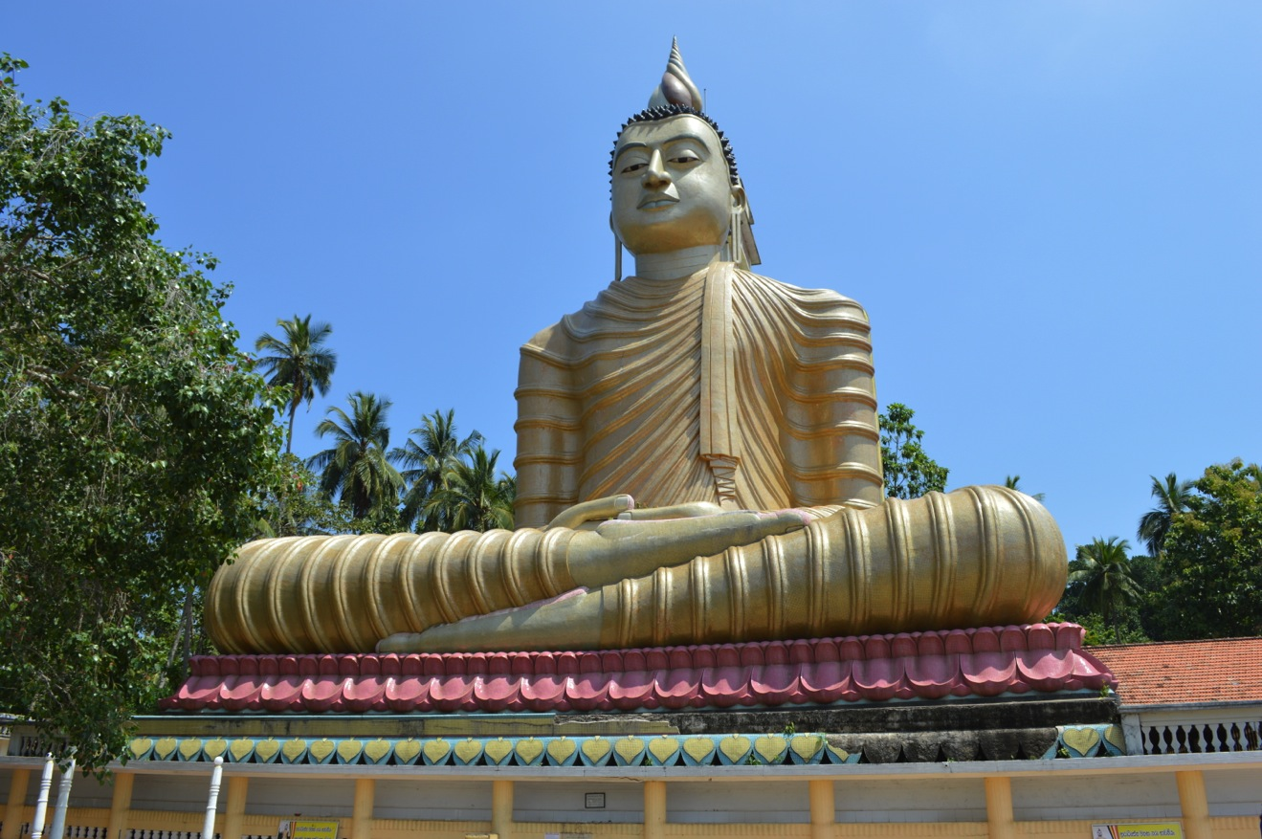
THE END

